Slide 1
SENTIMENT ANALYSIS Phân loại cảm xúc bình luận
Nhóm thực hiện đề tài: +Phạm Đình Dương
+Nguyễn Tất Chung (Leader)
Hà Nội, 24 tháng 10 năm 2019

Slide 2
I.BÀI TOÁN VÀ ỨNG DỤNG

Slide 3

Sự phát triển vũ bão của thương mai điện tử toàn cầu

Slide 4



VIỆT NAM CŨNG KHÔNG NẰM NGOÀI XU HƯỚNG ĐÓ

Slide 5

Người dung quan tâm để đặt niềm tin
Chất lượng dịch vụ
Công ty thương mại điện tử quan tâm để nâng cao dịch vụ của bản thân
Phân tích sắc thái đánh giá của khách hàng

Slide 6
=>bài toán: phân loại sắc thái đánh giá của khách hàng
Vấn đề: Số lượng đánh giá từ khách hang là cực lớn ( hàng nghìn reviews mỗi ngày ), vì vậy sẽ tốn rất nhiều nhân lực nếu phân loại một cách thủ công
=> Ứng dụng deep learning để giải quyết bài toán trên,

Slide 7
II/dữ liệu

Slide 8

Chúng tôi sử dụng tập dữ liệu review trên trang Foody với khoảng 30,000 mẫu được gán nhãn, trong đó có 15,000 mẫu positive và 15,000 mẫu negative (Nguồn: https://streetcodevn.com/blog/dataset).
Tập dữ liệu này có thể được tải bằng đoạn code bên dưới:
# Tải data
from google_drive_downloader import GoogleDriveDownloader as gdd
gdd.download_file_from_google_drive(file_id='1eF0jg_8P0NnUiiL3HjBaJ8AC2T1sJXiK', dest_path='./assignment4-data.zip', unzip=True)

Slide 9
III/HƯỚNG giải quyết bài toán

Slide 10
Một comment
Model
Cảm xúc của bình luận (tích cực hoặc tiêu cực)

Slide 11
Một comment
Pre-processing
Stacked LSTM
Layers
Fully connected
layers
Cảm xúc của bình luận (tích cực hoặc tiêu cực)
Chuỗi texts
Ma trận

Slide 12
IV/pre-processing

Slide 13

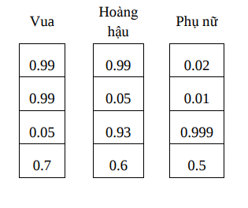
WORD EMBEDDING

Slide 14
-Vì sao phải thực hiện Word Embedding ?
-Nếu như chúng ta giữ nguyên định dạng kí tự của văn bản đầu vào thì rất khó để thực hiện các thao tác toán học, như tính tích vô hướng (dot product) , đưa vào hàm softmax, hay các thuật toán trên Neural Net như backpropagation.
-Vậy nên, thay vì sử dụng chuỗi kí tự, ta sẽ chuyển định dạng của văn bản đầu vào thành các vector biểu diễn, để thuận tiện cho việc tính toán.

Slide 15
SỬ DỤNG BỘ PRETRAINED-EMBEDDING CÓ SẴN
-Nguồn: https://github.com/sonvx/word2vecVN
https://drive.google.com/file/d/0B1GKSX6YCHXlMTVZNkFEYzRyd1E/view
File tải về là baomoi.model.bin, sau đó qua xử lý ta sẽ thu được 2 file
+File words_vectors là ma trận có các hang là các vecto mã hóa cho các từ tiếng việt, kích thước 439056x400
+File words_list là danh sách bộ từ vựng tiếng việt được đánh số tương ứng với vị trí của các hang trên words_vectors, gồm 439056 từ, mỗi từ được mã hóa bởi một vecto 400 chiều.

Slide 16
DỮ LIỆU TRAIN, VALIDATE VÀ TEST
-Folder dữ liệu gồm có:
+train.csv (27000 samples chia thành
+test.csv
+baomoi_word_vector.npy
+baomoi_word_list.npy

Slide 17
-Các bước tiền xử lý dữ liệu:
+Loại bỏ các dấu câu, dấu ngoặc, chấm than chấm hỏi, vân vân,… chỉ chừa lại các chữ và số ( def clean_sentences )
+hàm chuyển choỗi text thành choỗi indecies ( mỗi từ -> một index tương ứng với stt của vecto hang trong words_vectors ) (def get_sentence_indices)
+khảo sát tập dữ liệu -> lấy ra MAX_SEG_LENGTTH là số từ tối đa cho một câu ( nếu quá ít thì sẽ ảnh hưởng đến độ chính xác, còn nếu quá nhiều sẽ mất nhiều bộ nhớ và thời gian tính toán)
+hàm chuyển choỗi text thành ma trận ( def text2ids)

Slide 18
V.MODEL

Slide 19
Model
model = Sequential()
model.add(Bidirectional(LSTM(128, return_sequences=True),
input_shape=(200, 400)))
model.add(Dropout(0.3))
model.add(Bidirectional(LSTM(128, return_sequences=False)))
model.add(Dropout(0.3))
model.add(Dense(units=128, activation='relu'))
model.add(Dense(units=1, activation='sigmoid'))
model.compile(loss='binary_crossentropy',optimizer='adam',metrics=['accuracy'])
model.summary()

Slide 20
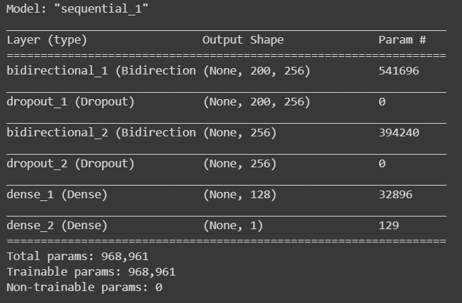

MODEL

Slide 21
Ý nghĩa của mạng:
-2 layers Bidirectional LSTM:
+Bản chất là layer LSTM( rất hiệu quả trong việc xử lý dữ liệu ở dạng choỗi), nhưng có bổ sung them backward process để mạng có thể học dữ liệu ở dạng choỗi theo chiều ngược lại
-2 fully connected layers:
+xử lý dữ liệu cuối cùng mà 2 layers Bi LSTM học được từ dữ liệu choỗi
-Các lớp dropout:
+Hạn chế hiện tượng overfitting do mô hình quá phức tạp

Slide 22
VI. KẾT QUẢ SAU KHI TRAIN
Epoch1/10: 21600/21600 [==============================] - 255s 12ms/step - loss: 0.5280 - acc: 0.7462 - val_loss: 0.4350 - val_acc: 0.8259
Epoch 2/10 21600/21600 [==============================] - 250s 12ms/step - loss: 0.3597 - acc: 0.8501 - val_loss: 0.3235 - val_acc: 0.8596
Epoch 3/10 21600/21600 [==============================] - 249s 12ms/step - loss: 0.3000 - acc: 0.8771 - val_loss: 0.3156 - val_acc: 0.8652
Epoch 4/10 21600/21600 [==============================] - 248s 12ms/step - loss: 0.2627 - acc: 0.8945 - val_loss: 0.2718 - val_acc: 0.8859
Epoch 5/10 21600/21600 [==============================] - 243s 11ms/step - loss: 0.2340 - acc: 0.9069 - val_loss: 0.2769 - val_acc: 0.8811
Epoch 6/10 21600/21600 [==============================] - 246s 11ms/step - loss: 0.2122 - acc: 0.9175 - val_loss: 0.2846 - val_acc: 0.8896
Epoch 7/10 21600/21600 [==============================] - 247s 11ms/step - loss: 0.1802 - acc: 0.9313 - val_loss: 0.3045 - val_acc: 0.8852
Epoch 8/10 21600/21600 [==============================] - 247s 11ms/step - loss: 0.1476 - acc: 0.9455 - val_loss: 0.3312 - val_acc: 0.8793
Epoch 9/10 21600/21600 [==============================] - 247s 11ms/step - loss: 0.1293 - acc: 0.9532 - val_loss: 0.2995 - val_acc: 0.8922
Epoch 10/10 21600/21600 [==============================] - 246s 11ms/step - loss: 0.1045 - acc: 0.9619 - val_loss: 0.3487 - val_acc: 0.8867

Slide 23
scores = model.evaluate(_test_x, test_y, verbose=1)
print('Test loss:', scores[0])
print('Test accuracy:', scores[1])
=>
2700/2700 [==============================] - 46s 17ms/step Test loss: 0.3845756830744169 Test accuracy: 0.8733333333333333

Slide 24
XIN CẢM ƠN TẤT CẢ MỌI NGƯỜI ĐÃ THEO DÕI !

